Slide 1

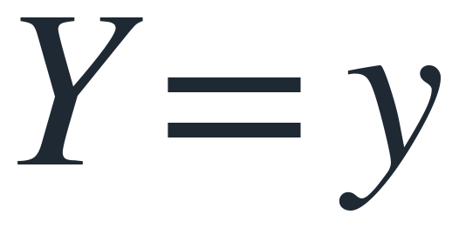


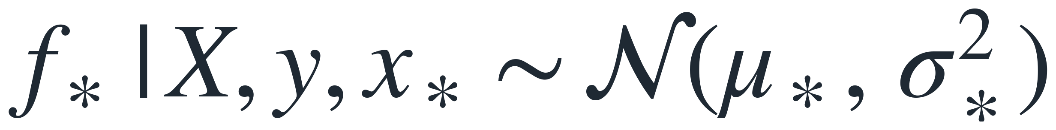
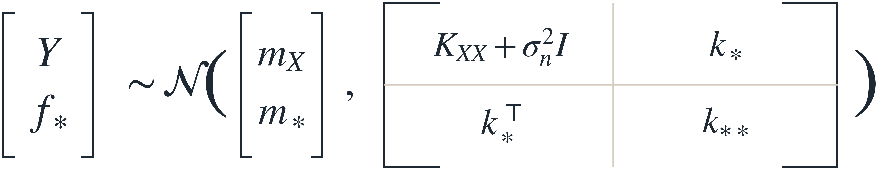
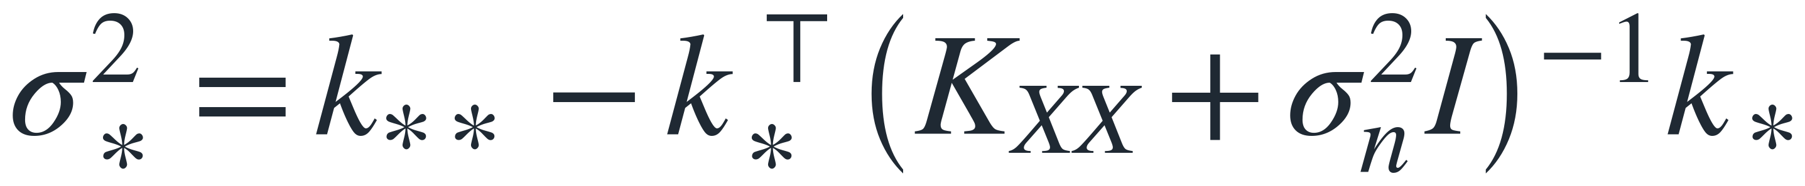
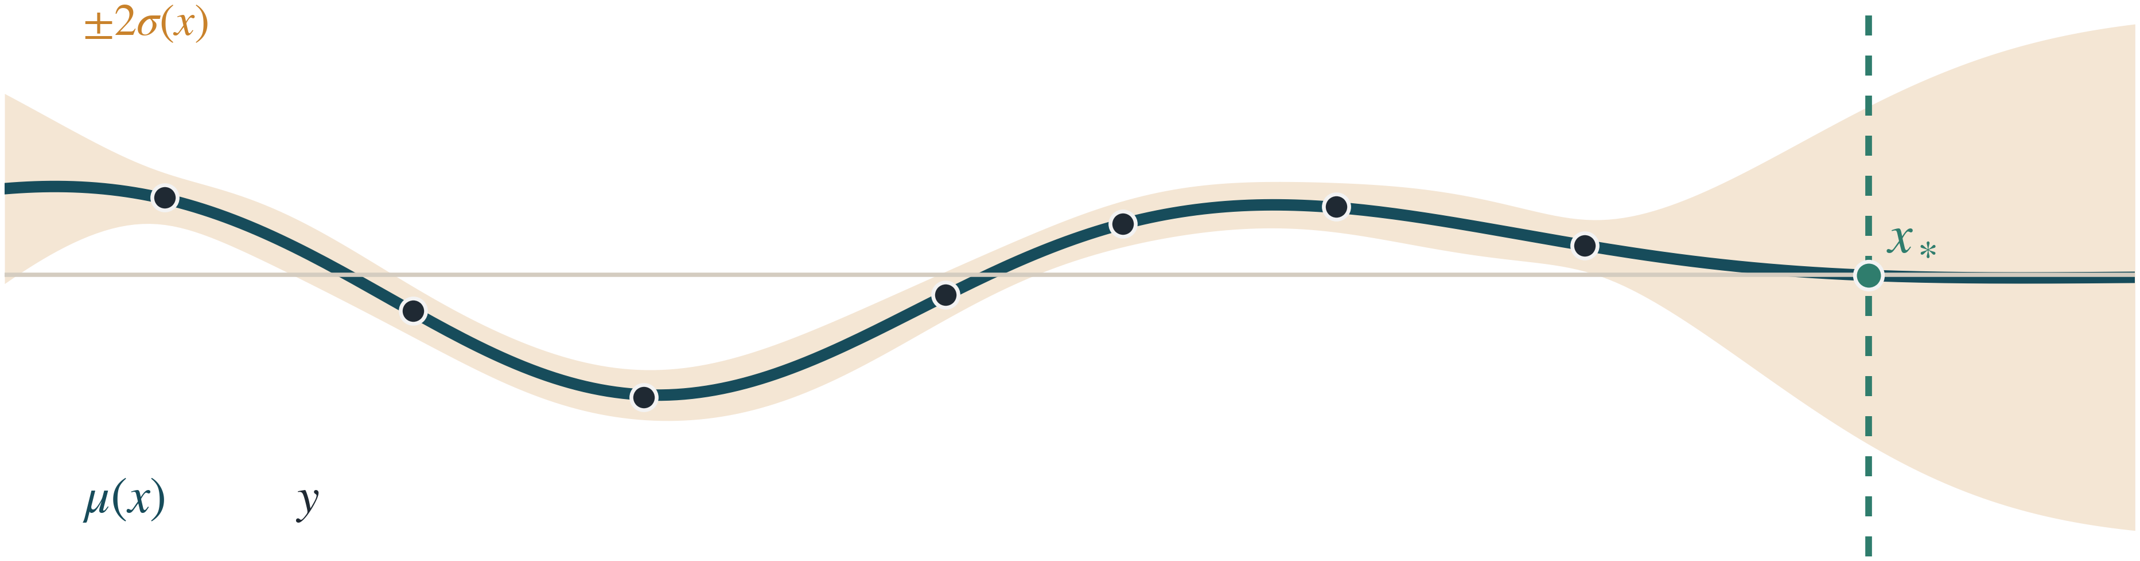
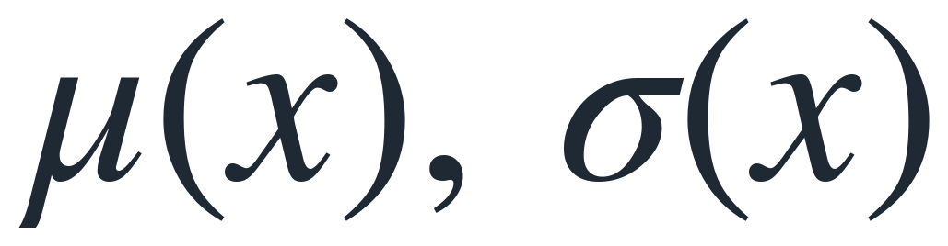
PROCESO GAUSSIANO
Predicción por condicionamiento gaussiano
La posterior predictiva se obtiene condicionando la gaussiana conjunta entre observaciones y el valor latente nuevo.
1. Antes de observar: variables aleatorias
2. Observamos y condicionamos
vector aleatorio de observaciones posibles en los puntos conocidos
al sustituir la variable aleatoria por la observación realizada
valor latente desconocido en una nueva entrada
La media posterior desplaza el prior según el residuo observado respecto a la media previa.
Lectura de bloques
La varianza posterior resta la información explicada por las covarianzas cruzadas.
El bloque de datos recoge covarianzas entre observaciones; el bloque cruzado conecta la nueva entrada con los datos; el ruido solo entra en las observaciones.
La influencia de los datos sobre la nueva entrada está mediada por el kernel.
Cerca de observaciones relevantes, la incertidumbre baja; lejos de los datos, la predicción vuelve hacia el prior.
Para SBO quedan exactamente dos objetos:
predicción media e incertidumbre para decidir dónde evaluar después.
10

